Slide 1
Plantas Stand By
GASTEK INGENIERÍA
Gas natural sintético a partir de Gas LP: energía continua aunque falle el suministro de gas natural
Notes:
Presentación para inversionistas. Mensaje central: una planta Stand By protege a una industria que usa gas natural contra cortes de suministro, produciendo un sustituto (gas sintético) a partir de Gas LP y aire.

Slide 2



La idea en un minuto
El riesgo
La solución
El valor
Las industrias que usan gas natural se detienen si el gasoducto falla. En México, 3 de cada 4 m³ de gas natural vienen de Estados Unidos.
Una planta Stand By mezcla Gas LP con aire y produce un “gas natural sintético” que los equipos del cliente usan sin modificaciones.
La operación continúa durante el corte. El equipo es modular, se instala en un skid listo para operar y queda como respaldo permanente.
Notes:
Resumen ejecutivo: riesgo, solución y valor. El resto de la presentación desarrolla cada punto.

Slide 3

El riesgo: México depende del gas importado
76%
Caso real: helada de Texas, febrero 2021
del gas natural que consume México proviene de Estados Unidos
Las importaciones de gas desde Texas cayeron cerca de 75% en una semana.
GM, Audi, Volkswagen, Mazda, Toyota y Ford detuvieron o redujeron producción.
El costo se estimó cercano a 1 punto del PIB del primer trimestre.
Nissan cambió algunas plantas a Gas LP para seguir operando: exactamente lo que resuelve una planta Stand By.
6,638 MMpcd
importados de EUA en 2025, récord histórico (millones de pies cúbicos diarios)
Fuentes: El Financiero (mar. 2026, con datos de la EIA de EUA); El CEO (feb. 2021, estimación del IDIC).
Notes:
El riesgo no es teórico. En febrero de 2021 la helada en Texas congeló ductos y México se quedó sin una parte importante del suministro. Varias armadoras pararon; Nissan usó Gas LP como alternativa. Con 76% del gas importado, cualquier evento en EUA impacta directamente a la industria mexicana.

Slide 4
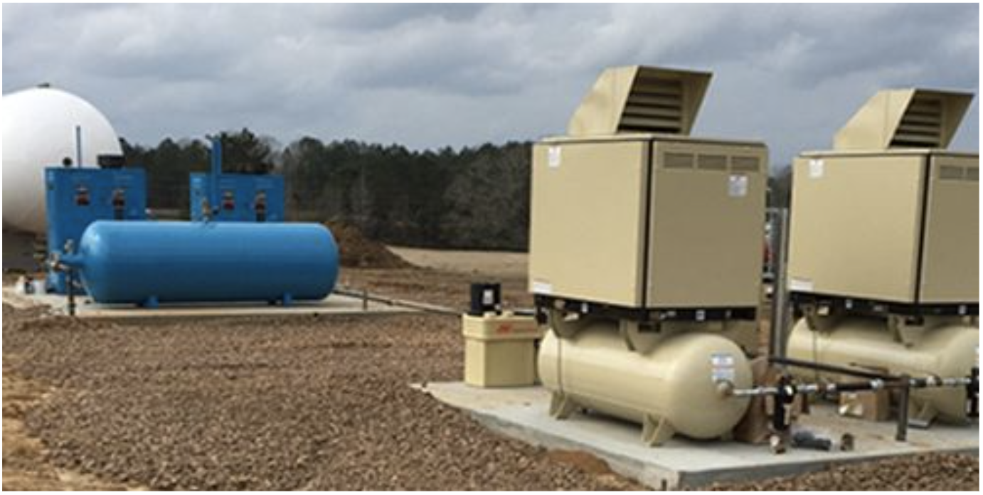



¿Qué es una planta Stand By?
Es una planta de respaldo para instalaciones que usan gas natural. Mezcla Gas LP con aire para reproducir las condiciones físicas del gas natural. Al resultado se le llama gas sintético.
Como una planta de emergencia eléctrica, pero para el gas
Entra a operar cuando el gas natural falla o no alcanza
Usa la misma tubería y los mismos quemadores: no se modifican los equipos del cliente
Notes:
Analogía clave para inversionistas: igual que una planta de emergencia eléctrica entra cuando falla la CFE, la planta Stand By entra cuando falla el gas natural. El cliente no cambia sus equipos.

Slide 5


El secreto: gas natural sintético
+
=
Gas LP
Aire
Gas natural sintético
≈ 55%
≈ 45%
Listo para usar
¿Por qué se mezcla con aire?
¿Es seguro mezclar gas con aire?
El vapor de Gas LP tiene unas 2.5 veces más energía por m³ que el gas natural. El aire lo “diluye” hasta que el quemador recibe la misma energía que con gas natural (mismo Índice de Wobbe).
Sí. La mezcla tiene tanto gas que no puede encenderse dentro de la tubería; solo arde en el quemador, donde recibe el aire adicional que necesita.
Proporciones típicas de referencia; se calibran en cada proyecto según la composición del Gas LP y los equipos del cliente.
Notes:
El Índice de Wobbe mide cuánta energía entrega un gas a través de un mismo quemador. Si el gas sintético tiene el mismo Wobbe que el gas natural, el quemador funciona igual. Seguridad: el propano solo arde cuando representa entre 2% y 10% de la mezcla con aire; el gas sintético tiene alrededor de 55%, muy por encima del límite.

Slide 6

Equivalencia energética
35,069 BTU
26,282 BTU
88,305 BTU
1 m³ de gas natural
1 litro de Gas LP (líquido)
1 m³ de vapor de propano
¿Qué es un BTU?
Es una unidad de energía: el calor necesario para elevar 1 °F la temperatura de una libra de agua. Equivale, aproximadamente, a la energía de un cerillo de madera.
Notes:
Datos base de la presentación original. El dato clave: un m³ de vapor de propano tiene unas 2.5 veces la energía de un m³ de gas natural; por eso hay que diluirlo con aire para que los quemadores lo reciban igual que al gas natural.

Slide 7




¿Cómo funciona? El proceso paso a paso
1. Tanque
2. Bomba
3. Vaporizador
4. Tanque trampa
Almacena el Gas LP en estado líquido
Envía el líquido a presión constante (opcional)
Calienta el gas y lo convierte en vapor
Evita que el vapor se condense
5. Mezclador
6. Usuario
Combina vapor de gas y aire en la proporción exacta
Recibe gas sintético en su línea de alimentación
Línea de gas
Línea de aire
Gas sintético al usuario
Los controles mantienen constante la presión y la proporción de la mezcla.
Compresor de aire
Entrega aire filtrado y seco
Notes:
Recorrido: el Gas LP sale líquido del tanque, se vaporiza, pasa por el tanque trampa y llega al mezclador. En paralelo, el compresor entrega aire limpio y seco. El mezclador combina ambos y entrega gas sintético a la línea del cliente. La bomba solo se usa cuando la presión del tanque no es suficiente.

Slide 8
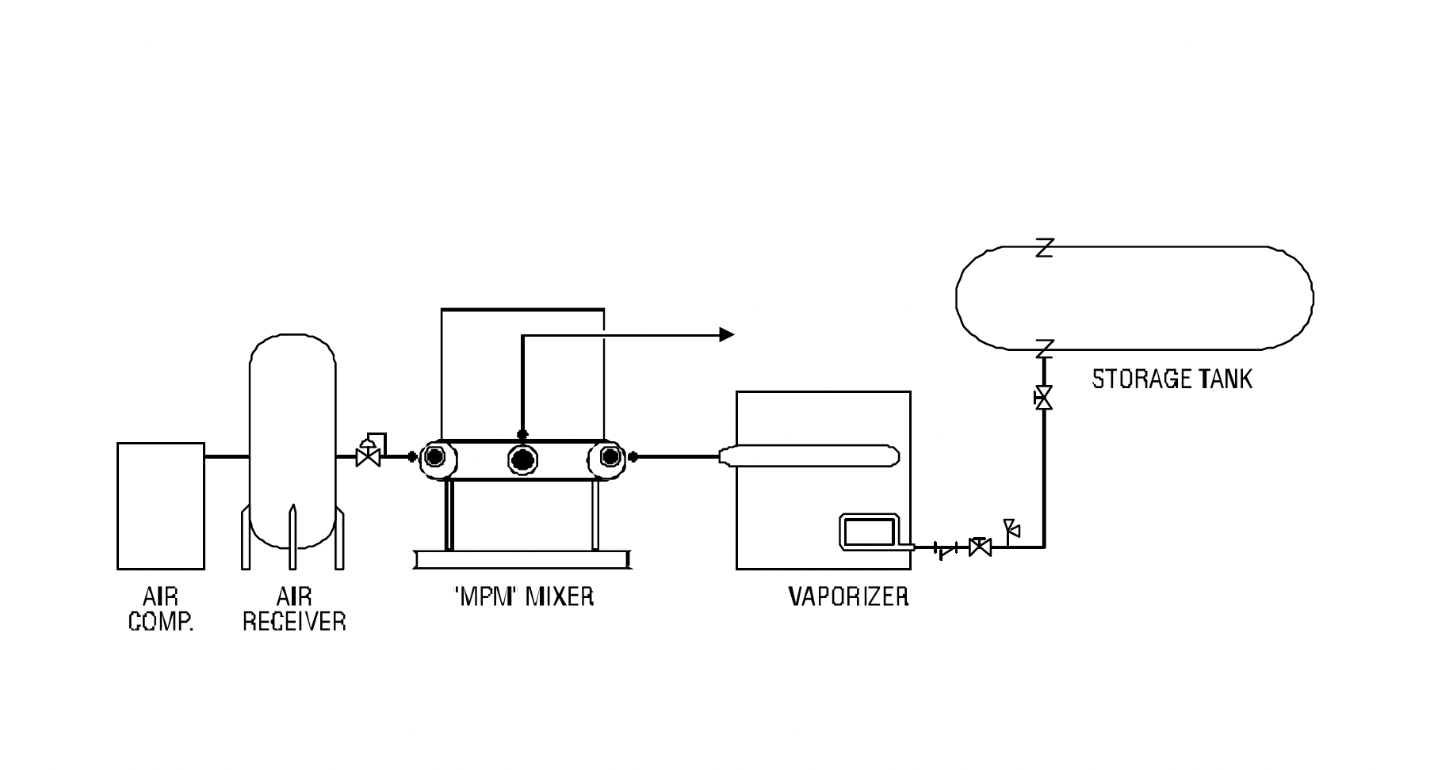
Del concepto al diagrama real
1
Compresor de aire
2
Tanque pulmón de aire
3
Mezclador
4
Vaporizador
5
Tanque de almacenamiento de Gas LP
Diagrama de referencia del fabricante (Ransome).
1
2
3
4
5
Notes:
Mismo proceso de la diapositiva anterior, ahora en el diagrama real. Se lee de derecha a izquierda: tanque, vaporizador, mezclador; el aire llega desde el compresor y su tanque pulmón.

Slide 9
Componentes clave
Tanque de almacenamiento
Bomba estabilizadora
Vaporizador
Guarda el Gas LP líquido. Se dimensiona según el consumo y los días de respaldo deseados.
Envía el gas líquido al vaporizador a presión constante. No siempre es necesaria.
Calienta el Gas LP y lo convierte de líquido a vapor.
Tanque trampa
Compresor de aire
Mezclador
Retiene cualquier líquido para evitar condensación en el proceso.
Suministra el aire de la mezcla, ya filtrado y secado.
Combina vapor de gas y aire en la proporción exacta y entrega gas sintético.
Notes:
Seis componentes. Los de color naranja manejan el Gas LP; el azul, el aire; el mezclador une ambas líneas.

Slide 10


¿Cuándo se usa una planta Stand By?
Respaldo ante cortes
Recorte de picos
Antes de que llegue el gasoducto
Entra en operación cuando el suministro de gas natural falla por clima, mantenimientos o emergencias.
Complementa al gas natural en horas o temporadas de mayor demanda, sin contratar más capacidad de transporte.
Permite operar desde el primer día en zonas sin red; cuando llega el ducto, la planta queda como respaldo.
Sectores típicos
Manufactura
Automotriz
Alimentos y bebidas
Vidrio y cerámica
Hospitales
Hoteles
Notes:
Tres modelos de uso, y por lo tanto tres fuentes de demanda: respaldo (seguro contra paros), recorte de picos (ahorro y flexibilidad) y suministro previo al gasoducto (permite instalar industria donde aún no llega la red).

Slide 11

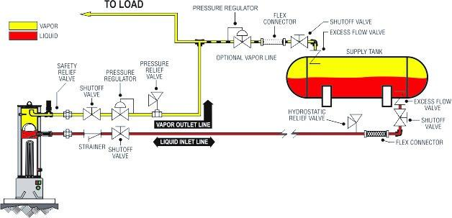



Seguridad y normatividad
Sin riesgo de ignición en la tubería
El propano solo arde cuando es entre 2% y 10% de la mezcla con aire; el gas sintético tiene alrededor de 55%.
Válvulas de seguridad
Alivio de presión, exceso de flujo y cierre de emergencia en tanque y vaporizador.
Controles y alarmas
Monitoreo de presión y proporción de mezcla con paro seguro ante anomalías.
Diseño conforme a norma
Cada etapa cuenta con válvulas de alivio, de exceso de flujo y de cierre.
Ingeniería apegada a la normatividad mexicana de Gas L.P. y a estándares internacionales (NFPA 58).
Notes:
Mensaje para inversionistas: la tecnología es madura y está normada. La mezcla dentro de la tubería está muy por encima del límite de inflamabilidad, y cada etapa tiene protecciones redundantes.

Slide 12

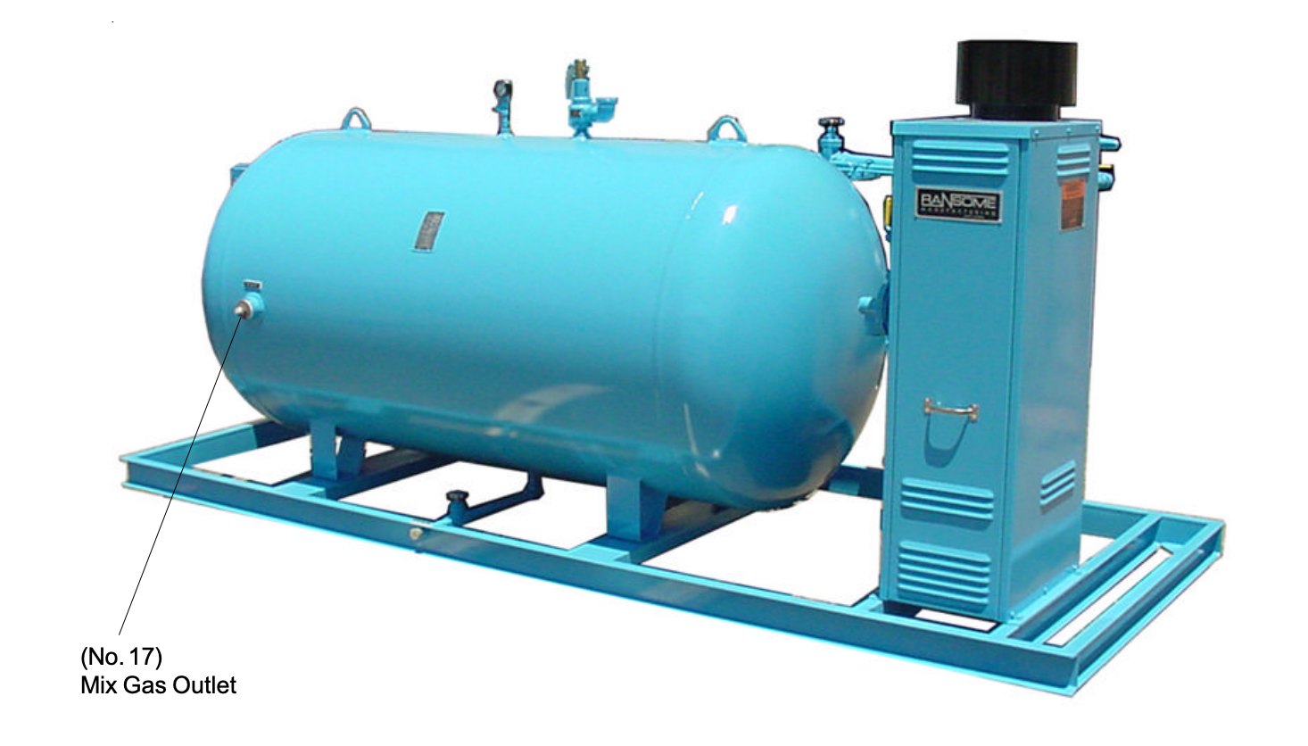

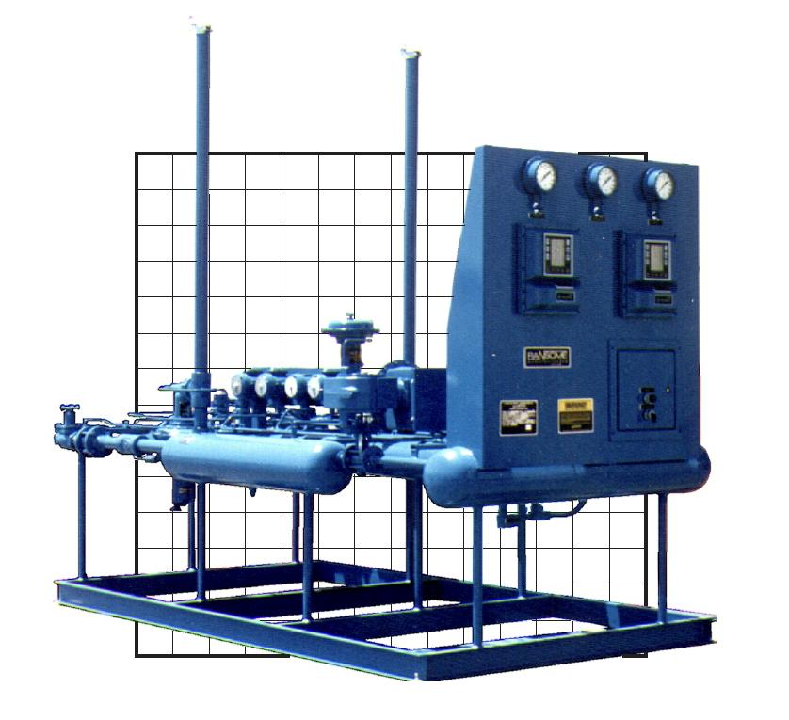


Ventajas de nuestro equipo
Diseño modular
Los vaporizadores/mezcladores Ransome se fabrican modulares y se envían en un skid listo para operar.
Ahorro de espacio
Equipo compacto que ocupa menos área en la planta del cliente.
Instalación más ágil
Al llegar ensamblado, se reduce el trabajo en sitio.
Equipo montado en skid: llega a sitio listo para conectarse.
Un solo proveedor
Gastek integra diseño, construcción, mantenimiento y automatización.
Notes:
Diferenciadores: equipo modular de un fabricante reconocido (Ransome) e integración completa por parte de Gastek.

Slide 13

Ejemplo: ¿cuánto Gas LP se necesita para 3 días?
5,000,000
72 h
360 millones
26,282
≈ 13,700 L
×
=
÷
=
BTU por hora que consume la planta
de corte de gas natural (3 días)
de BTU de energía requerida
BTU por litro de Gas LP
de Gas LP almacenados
≈ 10,300 m³
≈ 4,570 L
de gas natural que la planta Stand By sustituye en esos 3 días
de Gas LP por día de operación: dato clave para la logística de abasto
Ejemplo ilustrativo. El dimensionamiento real considera la eficiencia de los equipos, la presión de operación, las jornadas de trabajo y la logística de abasto.
Notes:
Cálculo: 5,000,000 BTU/h × 72 h = 360,000,000 BTU. Entre 26,282 BTU por litro de Gas LP = 13,698 L. Equivale a 360,000,000 / 35,069 = 10,265 m³ de gas natural. Por día: 13,698 / 3 = 4,566 L. Es un ejemplo para dimensionar el orden de magnitud del tanque y del abasto.

Slide 14
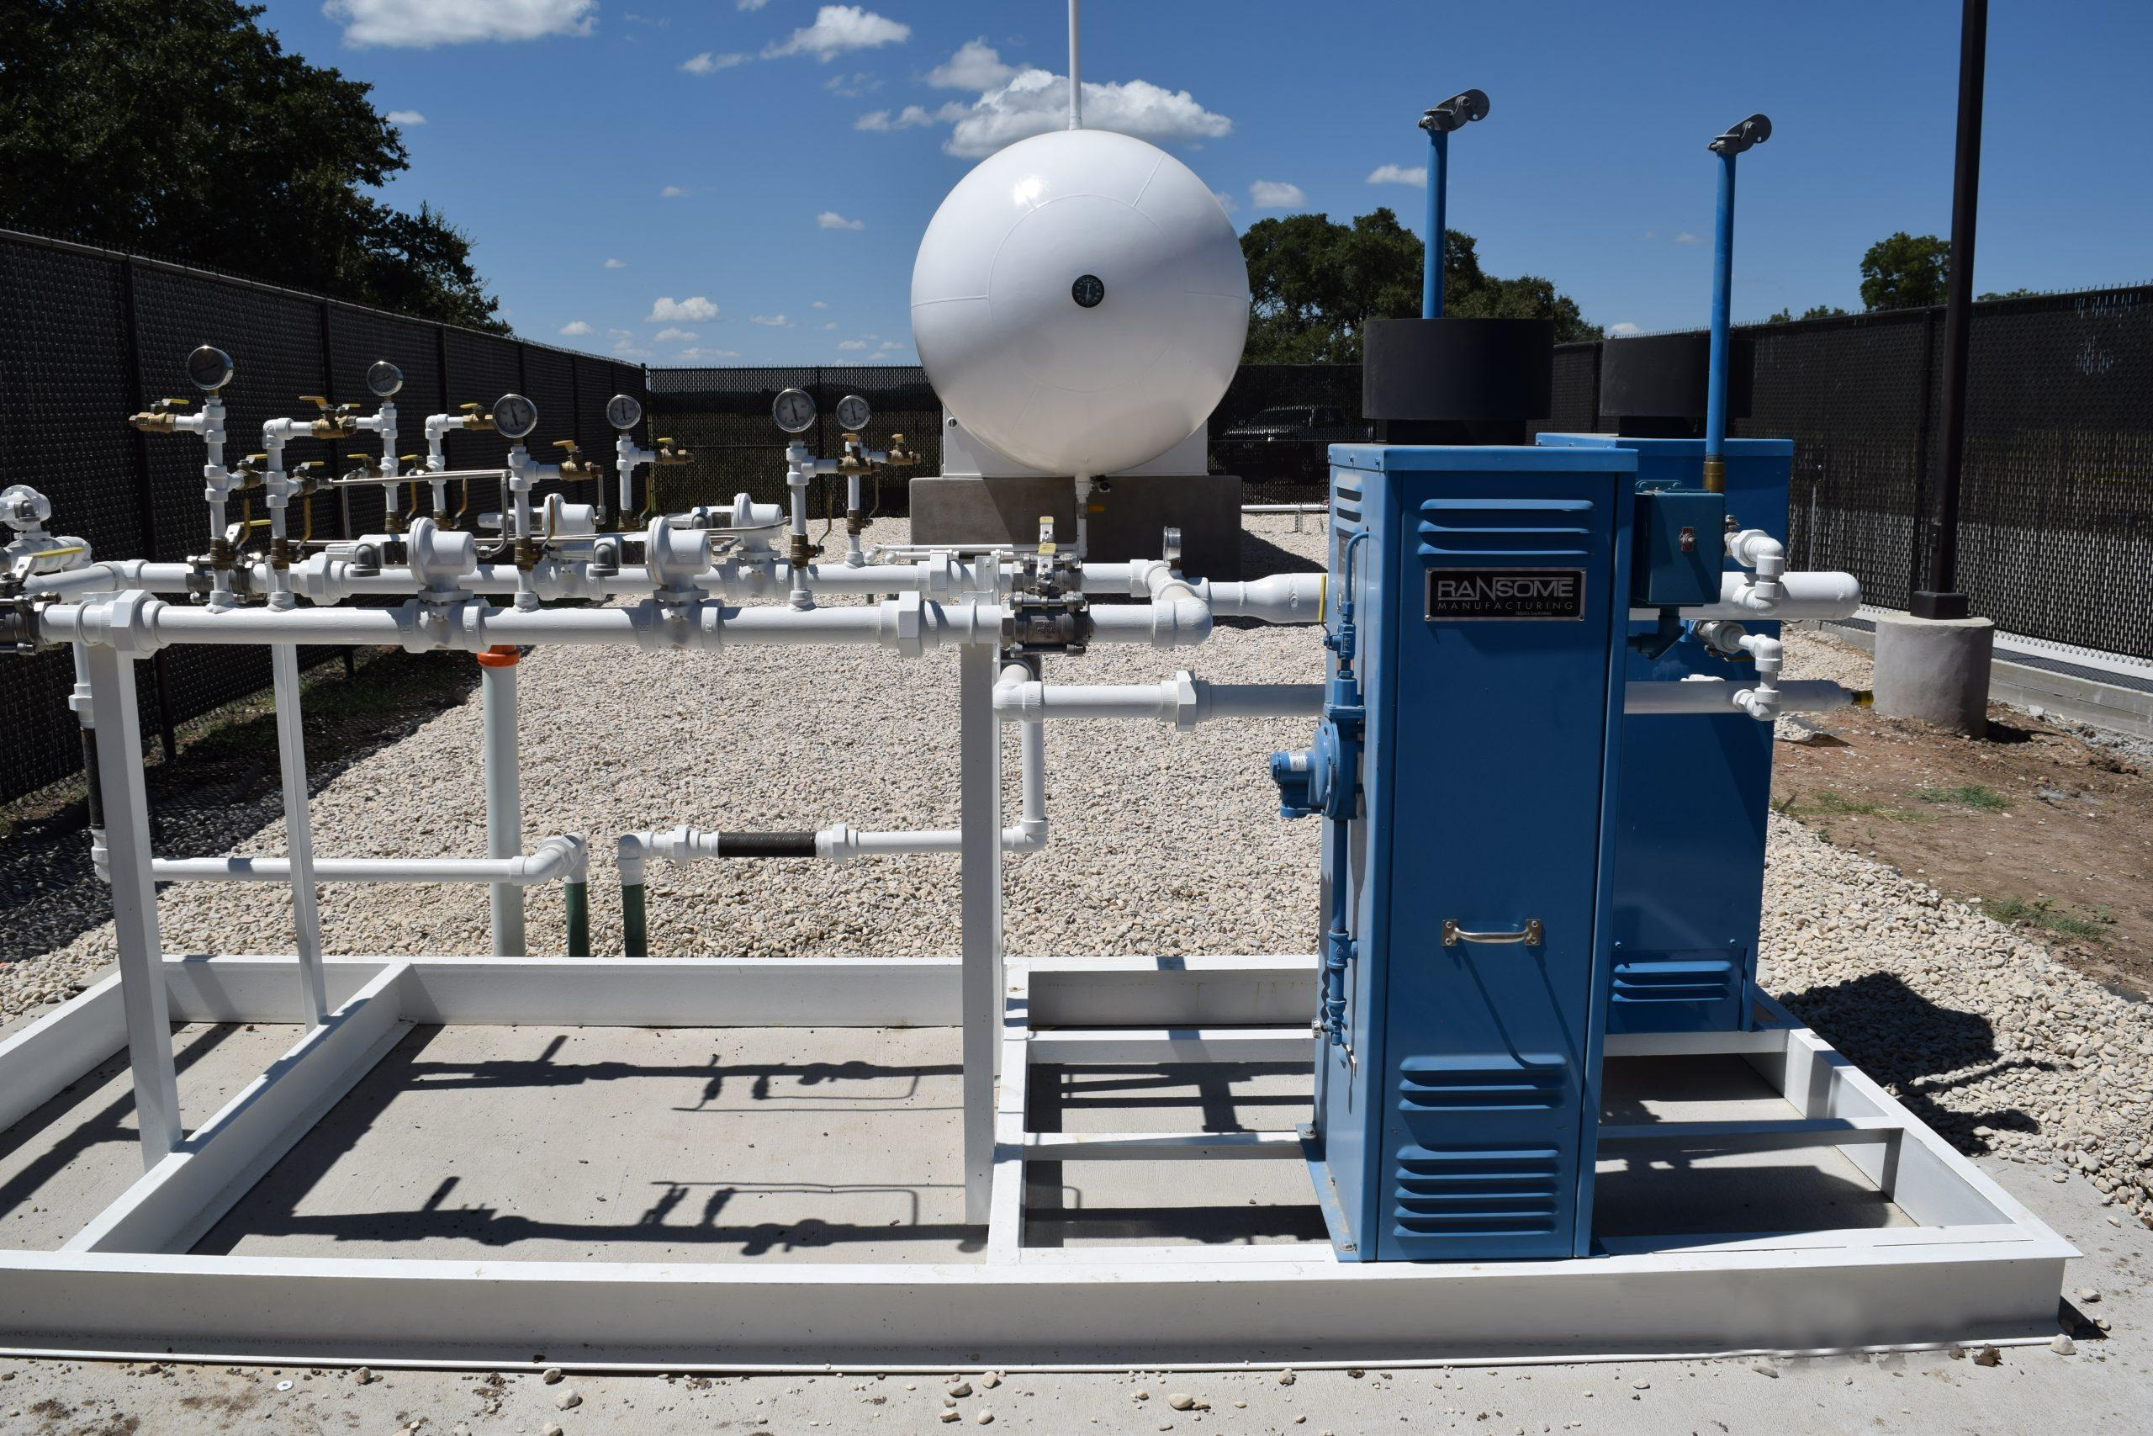
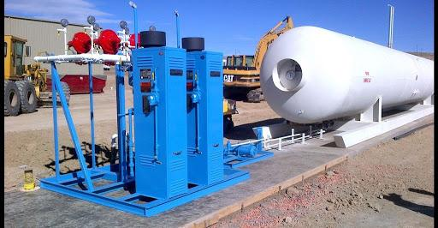
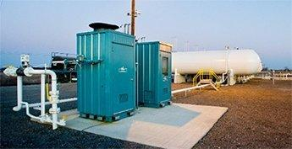
Ejemplos de instalaciones
Notes:
Instalaciones propano-aire en operación con equipos Ransome.

Slide 15





¿Cómo ejecutamos un proyecto?
1
2
3
4
5
6
Levantamiento
Ingeniería
Normativa
Suministro
Instalación
Arranque
Consumo, presión, jornadas y espacio disponible
Dimensionamiento y diseño de la planta
Cumplimiento normativo en la instalación
Fabricación y envío del equipo en skid
Obra civil, mecánica y eléctrica
Pruebas, puesta en marcha y capacitación
Después del arranque
Mantenimiento preventivo y pruebas periódicas de transferencia, para asegurar que el respaldo funcione el día que se necesite.
Notes:
Gastek acompaña el proyecto completo: del levantamiento al arranque y el mantenimiento posterior. Una planta de respaldo solo vale si funciona cuando se necesita, por eso el mantenimiento y las pruebas periódicas son parte del servicio.

Slide 16


Datos para realizar una cotización
Consumo
Presión
Jornadas
Espacio
Autonomía
En BTU por hora
Requerida en la operación de los equipos
Turnos y días de trabajo
Disponible para la instalación
Horas o días de respaldo deseados
Con esta información dimensionamos la planta y preparamos la propuesta técnica y económica.
Notes:
Los cuatro primeros datos vienen de la presentación original. La autonomía deseada define el tamaño del tanque de almacenamiento.

Slide 17
Energía continua, producción sin paros
Gastek Ingeniería · www.gastek.mx
Notes:
Cierre: la planta Stand By convierte un riesgo de suministro en continuidad operativa.

